Slide 1
Obiettivi
Quali sono le parti dell’organizzazione?
Cos’è l’accentramento/decentramento?
Cos’è la linea gerarchica?
1
Notes:
1

Slide 2
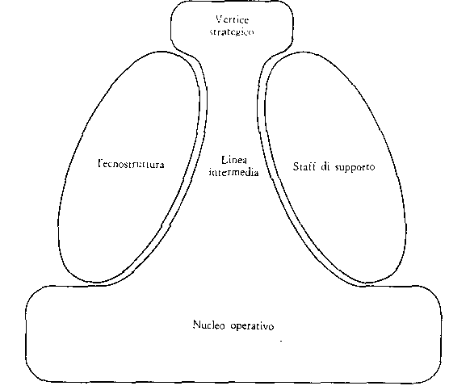
Le 5 parti dell’organizzazione

Slide 3
Specializzazione verticale
Il grado di accentramento/decentramento
Lunghezza della linea gerarchica
Articolazione organi di line e di staff

Slide 4
Grado di accentramento/decentramento
Riguarda la distribuzione dell’autorità decisionale tra i diversi attori organizzativi
Struttura accentrata: poche persone molto potere. Potere decisionale limitato al vertice strategico.
Struttura decentrata: molte persone poco potere. Potere decisionale esteso ai livelli inferiori.

Slide 5
Grado di accentramento/decentramento
Struttura accentrata
Poco sviluppata

Slide 6
Grado di accentramento/decentramento
Struttura decentrata
Molto sviluppata

Slide 7
Grado di accentramento/decentramento
Accentro o decentro?
Decisioni
Numero di decisioni
Contenuto delle decisioni
Margine di discrezionalità
Processo decisionale
Struttura accentrata
Struttura decentrata

Slide 8
Conseguenze accentramento
Vantaggi | Svantaggi
Maggiore coordinamento | Sovraccarico del vertice
Maggiore rapidità di risposta ai cambiamenti ambientali | Lentezza delle risposte
Minori problemi di potere | Minore responsabilizzazione
Minori costi di struttura | Sentiero carriera corto

Slide 9
Lunghezza della linea gerarchica
Indica il numero dei livelli gerarchici.
Struttura verticale: almeno 3 livelli gerarchici
Struttura piatta: 2 livelli gerarchici

Slide 10
Lunghezza della linea gerarchica
Struttura verticale
Struttura piatta

Slide 11
Numero di livelli gerarchici
Un elevato numero di livelli gerarchici produce:
Vantaggi | Svantaggi
Elaborazione informazioni | Rigidità e difficoltà di risposta
Coordinamento e controllo | Elevati costi di struttura
Percorsi carriera articolati | Problemi di comunicazione

Slide 12
Articolazione organi di line e di staff
Organi di line e organi di staff
Organi di line: attività primary task o core business
Organi di staff: attività di supporto e consulenza
Make or buy?
(Vedi Williamson)

Slide 13
Possibili domande di esame
Le 5 parti dell’organizzazione
Il grado di accentramento/decentramento
La linea gerarchica

